Slide 1

How to CukeUp your tests
Testnet Zomer Workshop
While we wait for everybody to come in;
Boot up your laptop and navigate to https://github.com/jgelon/testnetWorkshop
and download the required software

Slide 2
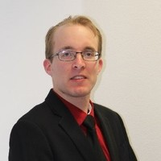
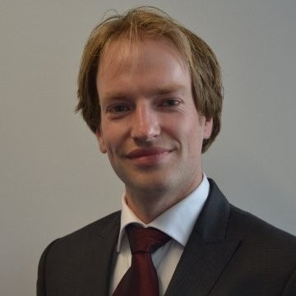
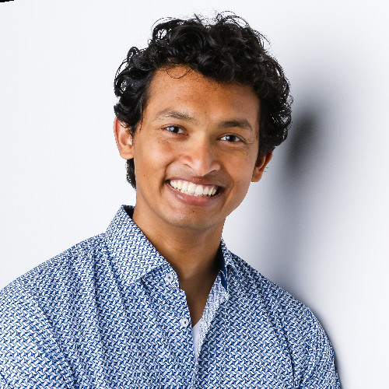
Who are we?
Jurn van Mieghem
Diederik Lammerse
Mazin Inaad
Jurn.van.Mieghem@capgemini.com
Diederik.Lammerse@capgemini.com
Mazin.Inaad@capgemini.com

Slide 3
Who are you?
Story time
As a <role>
I stand for <property>
And I bring <value>
Als een <rol>
Sta ik voor <eigenschap>
En breng ik <waarde>
Jurn van Mieghem:
Als een test automation specialist en trainer
Sta ik voor het verspreiden van TA kennis
En breng ik kennis en kunde bij hen die hier naar verlangen
Notes:
Jurn van Mieghem:
Als een test automation specialist en trainer
Sta ik voor het verspreiden van TA kennis
En breng ik kennis en kunde bij hen die hier naar verlangen

Slide 4


What are we going to do

Slide 5
